Slide 1

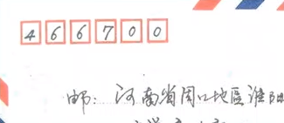
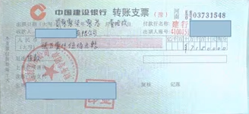
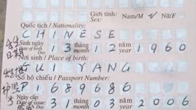
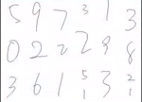
手写数字识别
手写样式千差万别
数字虽然只有10个，但并不容易
笔的粗细、软硬不同
书写位置、朝向不同
背景的种种干扰……
<number>/5

Slide 2



手写数字识别
向量输出
图片输入
<number>/5

Slide 3
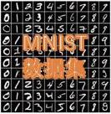

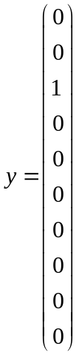

手写数字识别
向量输出
图片输入
尺寸规范：28*28
降噪，均衡化等
分类器训练
样本
预处理与
特征生成
模式采集
特征降维
分类决策
去除无用维度
图片数字化
向量化
最高784维
<number>/5

Slide 4
mnist数据集
mnist数据集： 来自美国国家标准与技术研究所（NIST）
下载网址：http://yann.lecun.com/exdb/mnist/
训练集： 由来自 250 个不同人手写的数字构成，其中 50% 是高中学生， 50% 来自人口普查局 的工作人员，共60000个训练样本
测试集： 同样比例的手写数字，共10000个测试样本
模式识别和机器学习领域的典范数据集
matlab矩阵mat格式的mnist数据集
共四个文件：训练集 train_images.mat、测试集test_images.mat以及它们的标签
图片数据为三维矩阵：28*28*60000 （28*28*10000）
每一张28*28图片均为单通道（灰度），包含784个数据点，每个数据点代表当前位置的灰度像素值，范围0-255
标签数据为行向量：1*60000 （1*10000）
不同于标准mnist数据集标签，已将原始的十维向量转换为0-9的数字标签如
（原始0100000000转换为数字1）
<number>/5

Slide 5
一 基于贝叶斯分类器的手写数字识别
实现一个基于贝叶斯分类器的手写数字识别方法 （fitcnb）
提交：代码、一个电子文档，其中电子文档包括如下部分：
（1）封皮（包括作业题目、学号、姓名等）
（2）对贝叶斯分类器的介绍与理解
（3）用表格或者图像的方式展示训练样本数量和分类准确率的关系 。看看增加训练样本数量，分类准确率是否提高？是否可以无限提高？
训练样本数量：2000、3000、4000、5000、6000、7000
（至 少上述5种情况）
测试样本数量：200 （300或者其它的），在提交的文档中需
要标明测试样本数量
不要抄袭！
若判定为抄袭，抄袭者和被抄袭者的本次作业成绩均记0分！
<number>/5

Slide 6
二 基于KNN的手写数字识别（样本学习的判别式模型，不限定KNN）
实现一个KNN的手写数字识别方法（fitknn）
提交：代码、一个电子文档，其中电子文档包括如下部分：
（1）封皮（包括作业题目、学号、姓名等）
（2）对KNN的介绍与理解
（3）基于 KNN的手写数字识别方法的思路与实现过程
（4）以图或表的形式呈现两种不同k取值下如下情形的结果
（至少一种情形下的分类准确率需达到90%以上）
训练样本数量：2000、3000、4000、5000、6000、7000
（至 少上述5种情况）
测试样本数量：200 （300或者其它的），在提交的文档中需
要标明测试样本数量
不要抄袭！抄袭者和被抄袭者的本次作业成绩均记0分！
<number>/5

